Slide 1
Муниципальное бюджетное общеобразовательное учреждение
«Абыйская СОШ имени д.т.н. Слепцова А.Е.»
Проект
«Мой родной край»
Работу выполнила:
Бережнова Мария Владимировна

Slide 2
Цель: Ознакомление детей с родным краем
Задачи:
1.Познакомить детей с особенностями Республики Саха (животный и растительный мир);
2. Формировать бережное отношения к природе;
3. Интерес к культурному наследию своего народа;
4. Знакомить с символиками Республики Саха (Якутия);
5. Знакомить с картой Республики Саха (Якутия);
6. Развивать познавательную активность используя игровые методы обучения;
7.Создать дидактический материал для расширения представления о родном крае;
8. Формировать позитивное, уважительное отношение к родному краю, жителям , труду.

Slide 3
Планируемый результат:
1. Дети имеют общее представление о родной республике
3. Знают флору и фауну своей республики
4. Проявляют любовь и уважение к культурным ценностям якутов
5. Формируется бережное отношение к природе родного края.
Новизна: Создание дидактического материала для реализации национально-регионального компонента ООП на основе ФГОС ДО .

Slide 4
Этапы реализации проекта:
1. Подготовительный:
- подбор методической литературы
-подбор художественной литературы
2. Ознакомление детей с родным краем (Занятия, беседы, экскурсии, игры и т.д.)
3. Создание дидактического материала «Родной край»
4.Заключительный:
1.Обобщение результатов работы в виде презентации "Моя родина - Якутия"
2.Проведение контрольных срезов
3.Распространение опыта работы

Slide 5
Проведенная работа:
Проведен семинар для родителей на тему «Воспитание любви к родному краю»
В группе созданы уголки родного края: «Моя родина – Абый»
- Создан дидактический материал «Моя малая Родина»
Пазл «Гербы»
Настольная игра «Мой родной край»
Пазл «Карта Якутии»

Slide 6
Перспективный план работы по ознакомлению с родным краем
в старшей группе «Мичээр» 2021-2022 уч.гг
Работа с детьми | Работа с родителями | Работа педагога | Сроки
Тема: «Семья» Беседа «Моя семья" Целевые прогулки в лес, на озеро Проведение контрольных срезов по ознакомлению с окружающим | Поход с родителями «Осень золотая» Составление генеалогического древо семьи Оформление семейного альбома | Составление плана; Проведение контрольных срезов; подбор литературы; подготовка строительного материала | Сентябрь
Тема: «Детский сад» СРИ «В гостях у Айыыны» | Беседа «Семья – это …..» Семинар для родителей на тему «Воспитание любви к родному краю» | Изготовление настольно-дидактической игры «Торообут дойдум – Абый» | Октябрь
Тема: «Домашние и дикие животные» Занятие «Кто живет в лесу» Развлечение «Байанай – хозяин тайги» | Викторина «Байанайдаах булчут» Помощь родителей по благоустройству группы | Создание патриотического уголка создание макета села Абый | Ноябрь
Тема: «Традиции и обычаи наших предков» Беседы с детьми, экскурсия в школьный музей Дидактическая игра ««Кто быстрее соберет?» | Изготовление атрибутов якутских сказок (Шапочки из папье маше, кукольный театр) | Изготовление СРИ конструктор «Саха ыала» | Декабрь

Slide 7
Тема: «Труд людей» Наблюдение за работой пом. воспитателя, повара, прачки. Дидактические игры «Определи место», «Что изменилось». | Конкурс видеороликов «Наши семейные традиции» | Электронное учебное пособие «Абый» Создание настольной игры «Мой родной край» | Январь
Тема: «Организации» Беседа с детьми с помощью электр. пособия СРИ «Магазин» Настольная игра «Макет села Абый» | «Мой папа - защитник Родины» (фотовыставка) Беседа «Детско-родительские отношения» | Создание настольной игры «Мой родной край» | Февраль
Тема: « Природа нашего края» Беседа , рассматривание иллюстраций, фотографий Абыя в разное время года. Целевые прогулки в лес, на озеро Настольная игра «Мой родной край» | Заочный конкурс фотографий «Природа нашего края» | Создание настольной игры –пазл «Карта Якутии» | Март
Тема: «Мой родной край -Якутия» Беседа «Символы нашей Республики» Дидактические игры «Угадай животное», «Что где находится», | Заочная викторина «Торообут дойдум котордоро» | Создание настольной игры –пазл «Гербы Якутии» | Апрель
Тема : «Улицы моего села» Беседа «Карта Якутии» Прогулки по улицам Обследование детей на определение итоговых знаний. Беседы с детьми, дидактические игры. | Игра «Что? Где? Когда?» Развлечение для детей и родителей | Создание настольной игры –пазл «Гербы Якутии» | Май

Slide 8
Авторская настольная дидактическая игра «Родной край»
Цель: Формирование представлений о жизни предков народа Саха о природе родного края. Развивать у детей интерес к живой природе и игровой деятельности.
Задачи:
Учить детей самостоятельно придумывать сюжет игры;
Развивать мелкую моторику;
Развивать связную речь;
Обогащать словарный запас;
Воспитывать бережное отношение к окружающей среде;
Обучить правилам поведения в лесу;
Развивать ориентировку в пространстве;
Во время игры дети знакомятся с укладом жизни народа Саха. Знакомятся с жизнью животного и растительного мира своего края. Игра развивает у детей фантазию, мышление и общение друг с другом.
Описание игры:
Играть могут любое количество детей. Фигурки нужно вставлять в любые лунки по месту их обитания и проживания. Дети самостоятельно развивают сюжет игры. Занятия с игрой способствуют развитию у детей уверенного ориентирования в пространстве, закреплению таких понятий, как «близкий» или «далекий», «налево», «направо», «спереди», «сзади»

Slide 9
Дидактический материал «Моя малая Родина»
Игра | Цель
Настольная – дидактическая игра «Мой родной край» | Формирование представлений о жизни предков народа Саха о природе родного края. Развивать у детей интерес к живой природе и игровой деятельности.
Пазл «Гербы» «Карта Якутии» | Знакомить с гербами районов Республики Саха (Якутия). Значение Знакомить с картой Республики Саха(Якутия). С районами и их расположением.

Slide 10
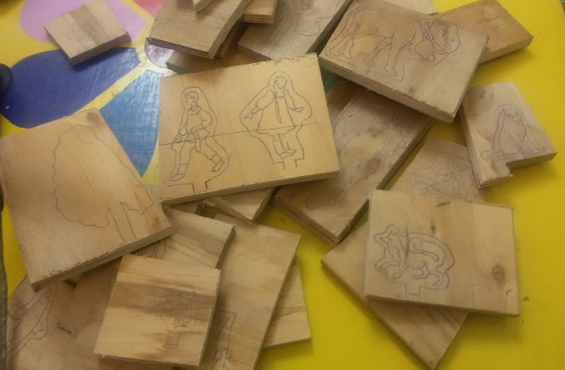
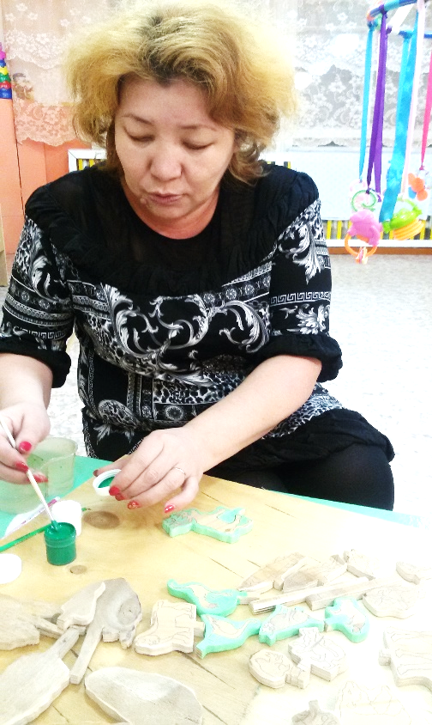
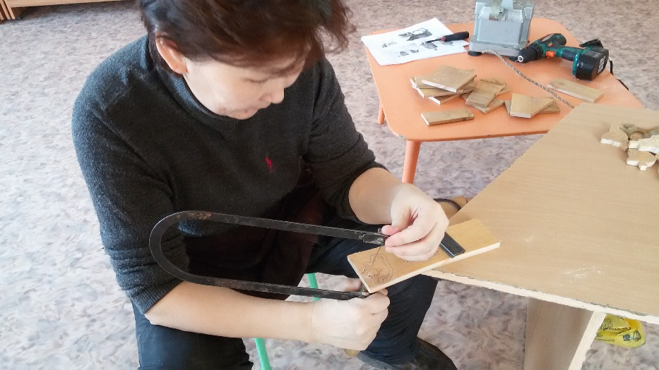
Создание Настольно-дидактической игры
«Мой родной край»

Slide 11
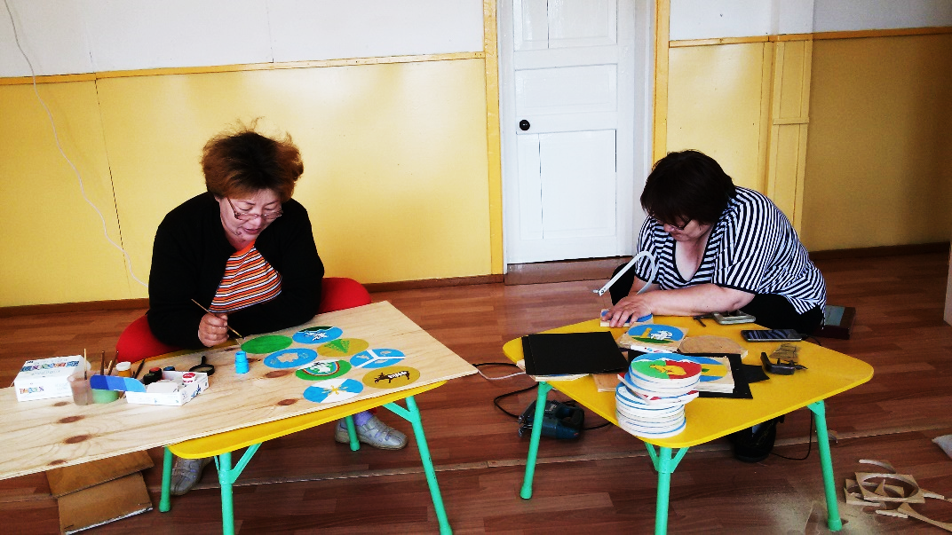
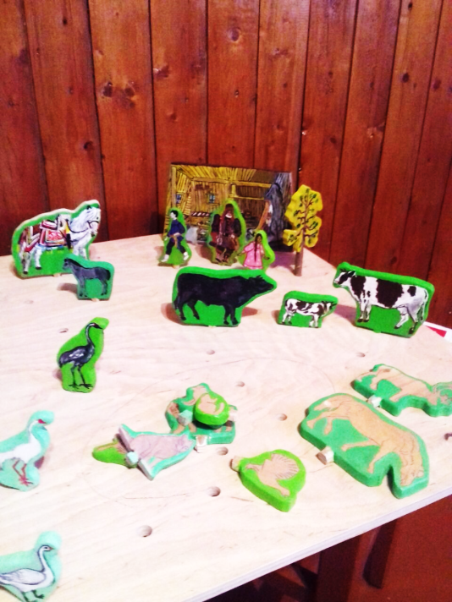
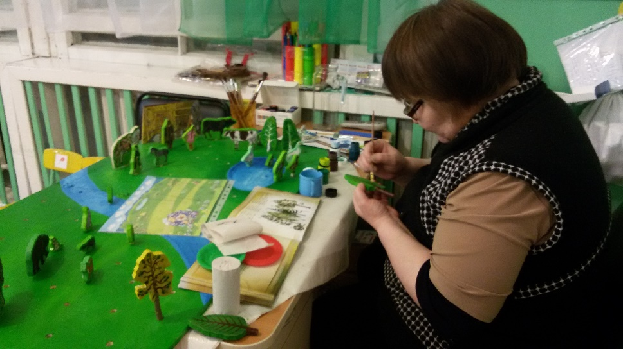

Slide 12
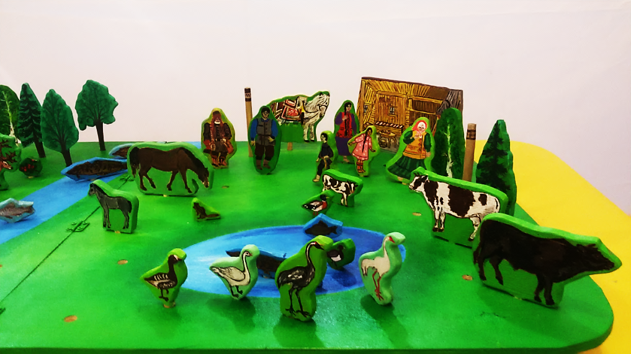
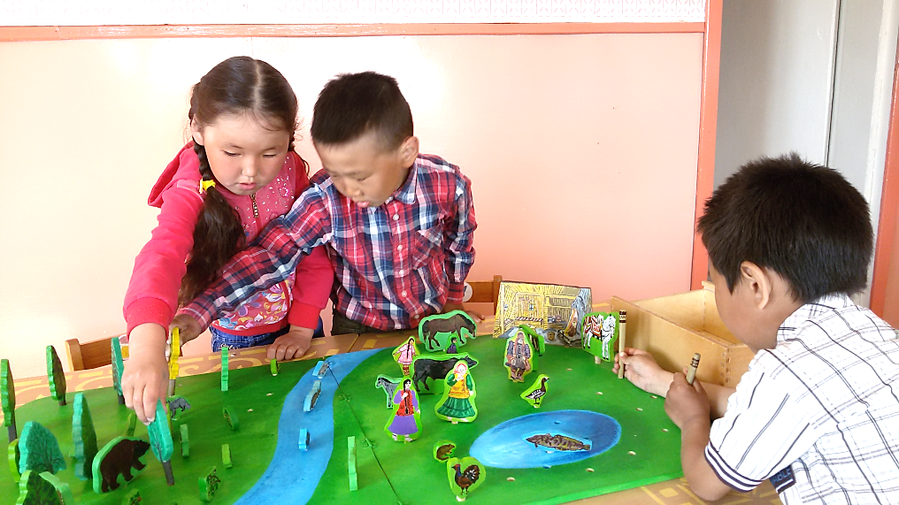
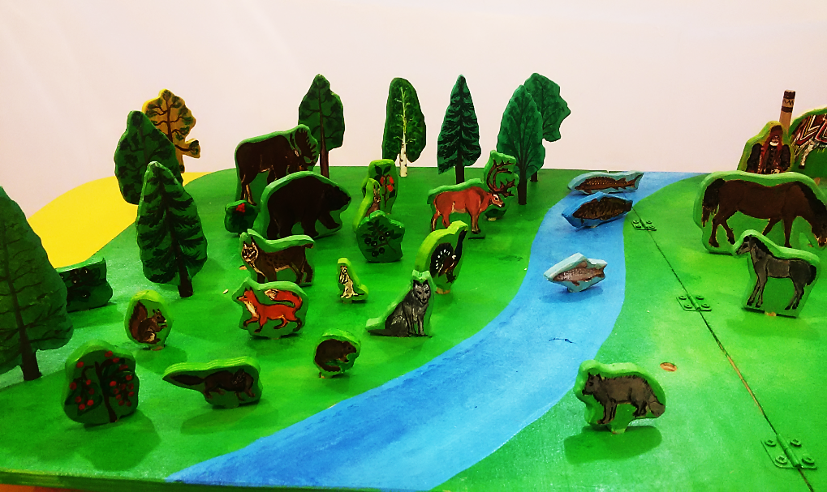
Настольная игра
«Мой родной край»

Slide 13
Авторская настольно-дидактическая игра пазл «Гербы Якутии.
Цель: способствовать закреплению знаний о гербе родного края
Задачи:
1. Развивать и обогащать знания дошкольников о нашей многонациональной Родине, дать общее представление о Якутии.
2. Познакомить детей с обычаями и традициями и укладом жизни.
Введение
Игра состоит из 140 деталей.
Игра предназначена для детей с 5-7 лет.
Во время игры дети знакомятся с гербами улусов Саха (Якутия). Знакомятся с историей и укладом жизни людей. Игра развивает мышление и общение друг с другом.
Описание игры:
Играть могут любое количество детей. Надо собрать из частей целое.

Slide 14
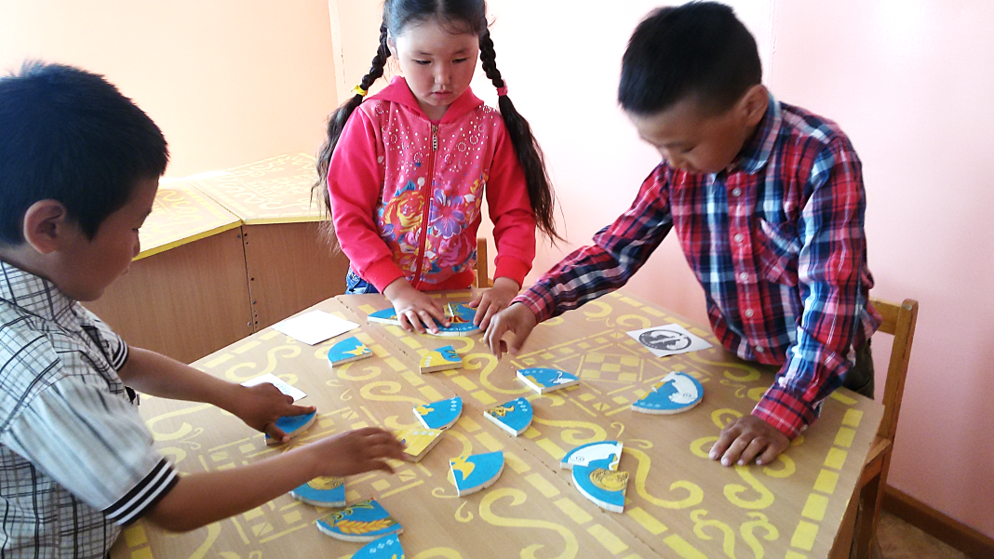
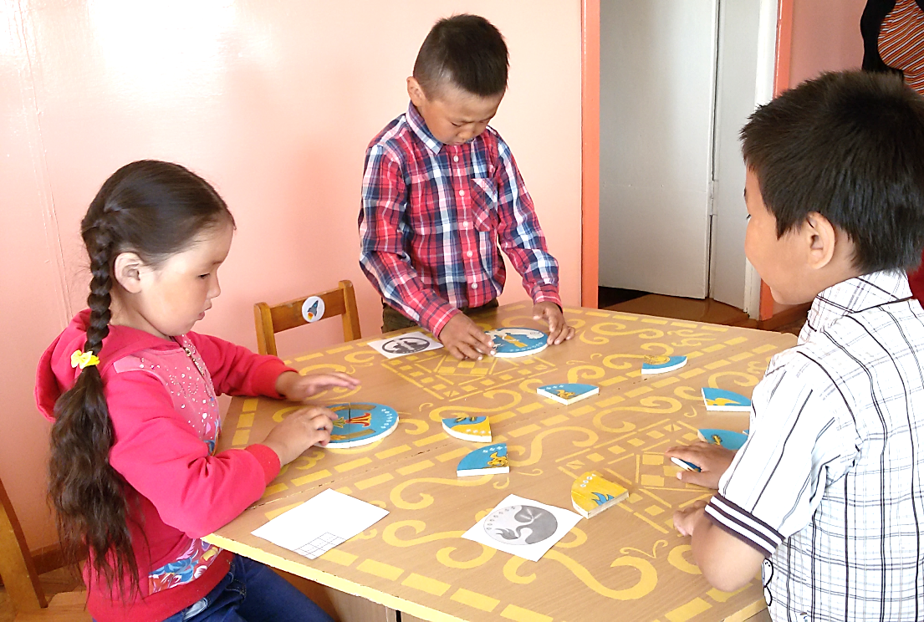
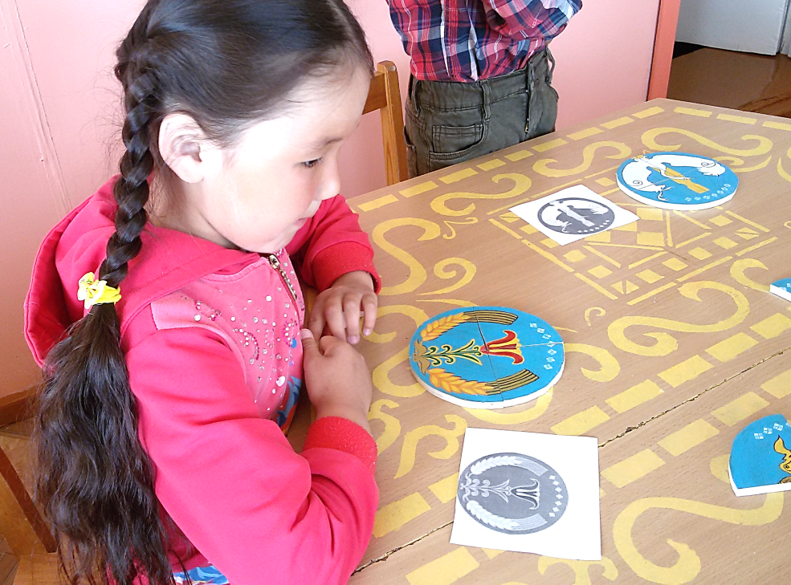
Пазл «Гербы»

Slide 15
Пазл «Карта Якутии»
Цель: обобщить и закрепить знания детей о районах Республики Саха (Якутия)
Задачи: Учить собирать целостную картину из множества мелких деталей. Развивать память, внимание, логическое мышление. Развивать мелкую моторику рук.
Пазлы- развивают восприятие целого, воображение, мелкую моторику, координацию движений, логическое и наглядно-образное мышление, связную речь.

Slide 16
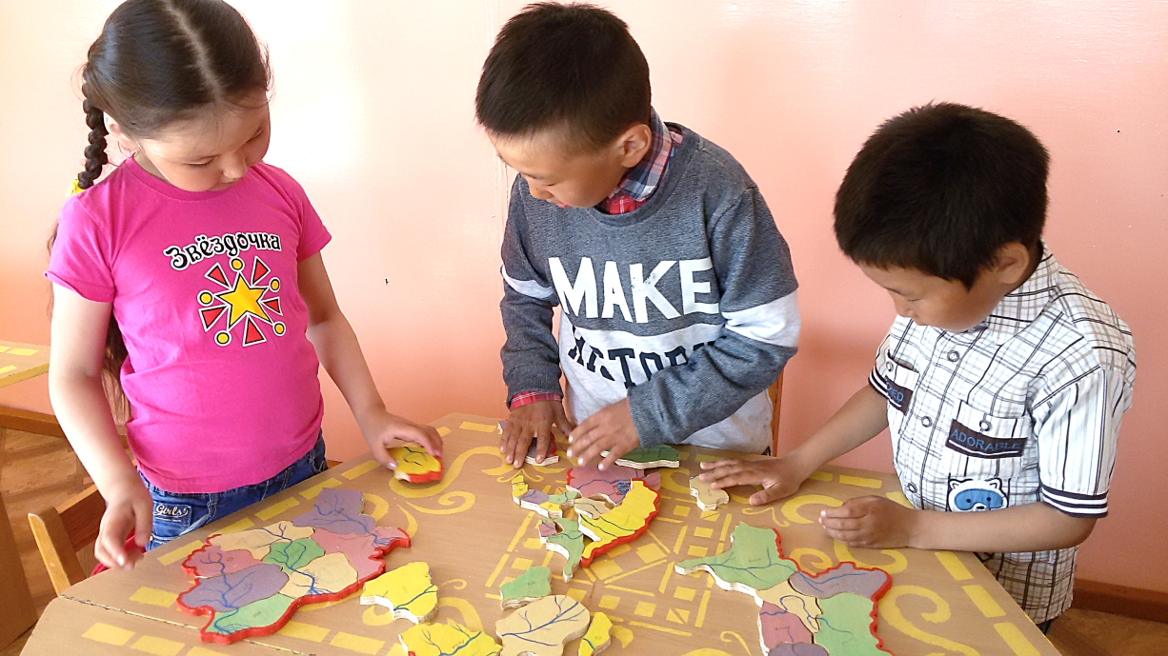
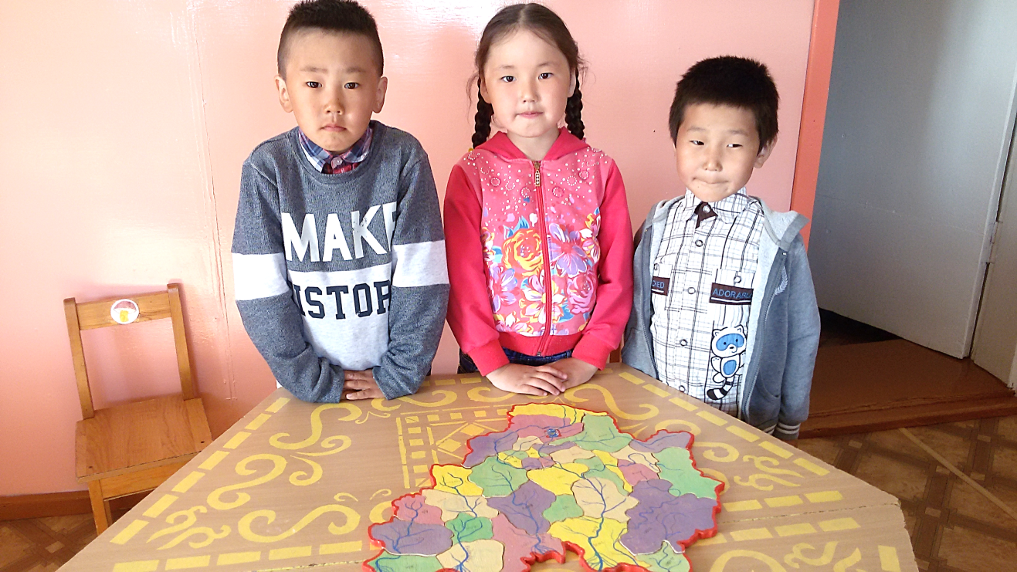
Пазл «Карта Якутии»

Slide 17
Использованная литература
Иллюстрированный атлас Республики Саха: С.К.Аржакова, В.И.Пестерев,
В.М. Лыткин.
– Якутск: Бичик, 2012.
2. Якутия удивительная и загадочная: С.К.Аржакова – Якутск: Бичик, 2015.
3. Пресноводные рыбы, земноводные и пресмыкающиеся Якутии:
Справочник – определитель: Б.И.Сидоров, М.М.Тяптиргянов. – Якутск: Бичик, 2004.
4. Ɵбүгэбит оло5о-дьаhа5а: ойуулаах тылдьыт = Уклад жизни народа саха:
иллюстрированный словарь: И.Г.Федоров, П.К.Васильев. – Дьокуускай: Бичик, 2012.
5. Саха сирин үүнээйитэ, кыыла-сүөлэ: В.Н.Винокуров. Дьокуускай: Бичик. 2004.
6. Ийэ дойду диэн тугуй?: С.А.Рожина, М.А.Власова, В.Р.Жиркова. –Дьокуускай: Бичик, 2006.
7. Олоҥхо ойуулаах тылдьыта: В.В.Аммосова, Н.И.Филиппова, Е.П.Чехордуна.-
Дьокуускай: Якут.край, 2009.
8. Хамсыыр-харамай эйгэтэ: Г.М.Федоров, З.П.Федорова. – Дьокуускай: Бичик, 2008.
9. Абыйский улус: от седой старины до наших дней
10. Саха сирин дьиктилэрэ: : Г.М.Федоров, З.П.Федорова. – Дьокуускай: Бичик,
11. Ягодные растения Якутии: Справочник определитель:
12. Насекомые Якутии. Жуки.

Slide 18
